Slide 1
AndroidWear
第八讲
多页面通知及汇总

Slide 2
目录
1
多页面通知
2
汇总通知

Slide 3
多页面通知
信息过多时，多页面显示通知
创建包含多页的通知
1. 使用 NotificationCompat.Builder来创建通知的第一页，同时也是在手持设备上展示的效果。
2. 使用 NotificationCompat.Builder来创建穿戴设备的额外添加页面。
3. 使用addPage() 方法将附加页面添加到主页，或者添加到Collection 中。

Slide 4
多页面通知
NotificationCompat.BigTextStyle bigTextStyle = new
NotificationCompat.BigTextStyle();
bigTextStyle.bigText("第二页");
bigTextStyle.setBigContentTitle("Title");
NotificationCompat.Builder secondPage = new
NotificationCompat.Builder(this)
.setStyle(bigTextStyle);
//addPage 第二页
builder.extend(new NotificationCompat.WearableExtender()
.addPage(secondPage.build()));
//添加多页
List<Notification> pages = new ArrayList<Notification>();
pages.add(secondPage.build());
pages.add(secondPage.build());
builder.extend(new NotificationCompat.WearableExtender()
.addPages(pages));

Slide 5
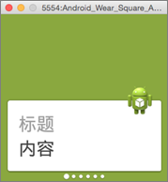
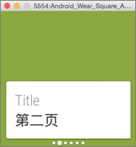
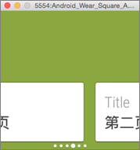
多页面通知

Slide 6
目录
1
多页面通知
2
汇总通知

Slide 7
汇总通知
相似的通知聚合到一个单独汇总通知上
当同时收到多条短信时，提示 “2条信息”
比较少用，无法看到通知详情
调用每个通知的setGroup()方法，可以将group key相同的通知放入指定的堆中
调用notify() 发送通知

Slide 8
汇总通知
//设置分组key 调用多次，就会发现相同Key的通知在同一组中
builder.setGroup("GroupKry");
builder.setGroupSummary(true);
NotificationCompat.WearableExtender bgextender=new
NotificationCompat.WearableExtender();
bgextender.setBackground(BitmapFactory.decodeResource(
getResources(),R.drawable.background));
builder.extend(bgextender);

Slide 9
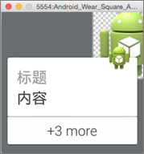
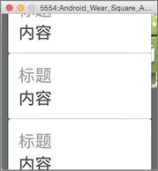
汇总通知
当发出多条通知时，穿戴设备上会自动将分组key相同的通知放进通过一个汇总通知中，点击“more”才会展开看到每条通知

Slide 10
课程回顾
1
多页面通知
2
汇总通知

